Slide 1
VAROVANJE BOLNIKOVEGA ZDRAVJA

Slide 2
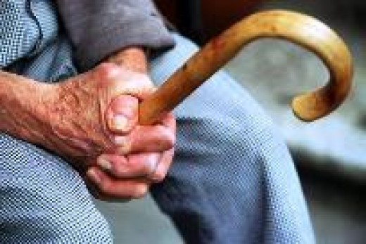
NAMEN
NAMEN CELOVITE OSKRBE OSKRBOVANCA JE ZAGOTAVLJANJE :
PSIHIČNE
FIZIČNE IN
SOCIALNE VARNOSTI.

Slide 3
MOŽNE NEVARNOSTI :
OKUŽBE
PADCI
UTOPITVE V KADI
ZAMENJAVA ZDRAVIL
POŽAR
ZASTRUPITVE
SAMOPOŠKODBE
ZAMENJAVA OSKRBOVANCEV IN
ZAMENJAVA PREISKOVALNEGA
MATERIALA

Slide 4
OKUŽBA
Okužba je naselitev mikroorganizmov v gostiteljevem telesu, ki se prenašajo po zraku, s krvjo in preko okuženih prenašalcev.

Slide 5
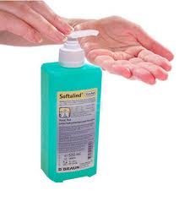
Kako preprečujemo okužbe :
Redno razkuževanje in umivanje rok
Izboljšanje negovalnih tehnik
Pravilna raba antibiotikov
Reden nadzor osebja
Izolacija okuženih bolnikov

Slide 6
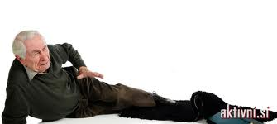
PADCI
Padci so najpogostejši vzrok poškodb pri oskrbovancu.

Slide 7
Vzroki:
okolje,
ovire pri gibanju (preproge, neravna tla…)
psihični vzroki (nemir, zmedenost, strah);
alkoholni opoj,
nevrološke motnje (Parkinsonova bolezen);
zdravila (npr. pomirjevala),...
Posledica padcev so lahko hude komplikacije (komplicirani zlomi, krvavitve,.)

Slide 8
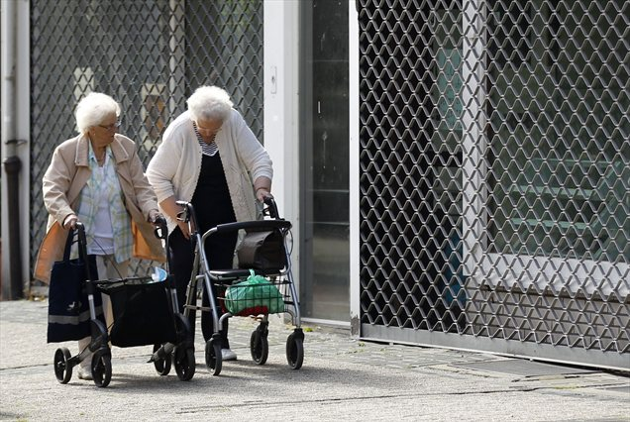
Kako preprečimo padce
Padce preprečujemo s stalnim nadzorom oskrbovanca.
Prostore, kjer se oskrbovanec giblje, opremimo z držali in oprijemalnimi ograjami.

Slide 9
UTOPITVE V KADI
Preprečimo jih tako, da spremljamo in pomagamo oskrbovancu
pri izvedbi kopanja ali pa poskrbimo, da
smo v neposredni bližini, pri čemer kopalnic NE zaklepamo!

Slide 10
ZAMENJAVA ZDRAVIL
Če se zgodi, da oskrbovanec zaužije napačno zdravilo, o tem takoj obvestimo zdravnika!

Slide 11
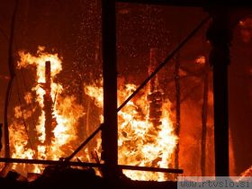
POŽAR
Preprečimo z upoštevanjem pravil o varstvu pri delu, pregledovanjem in vzdrževanjem električnih naprav, ter
prepovedjo uporabe odprtega ognja (sveče), prepovedjo kajenja, uporabe kuhalnikov, …

Slide 12
ZASTRUPITVE
Zastrupitve preprečimo tako, da čistila,
detergente, močna razkužila, zdravila in
druge nevarne snovi shranjujemo
zaklenjene in nedostopne oskrbovancu!

Slide 13
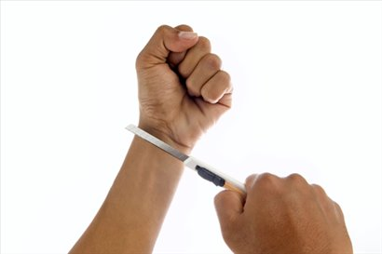
SAMOPOŠKODBE
Preprečujemo z opazovanjem in stalnim nadzorom oskrbovanca. Pomemben je pogovor in zagotavljanje psihične varnosti. Ogroženi so predvsem oskrbovanci s prividi, prisluhi,samomorilnimi težnjami – OBVESTIMO
ZDRAVNIKA!!!

Slide 14
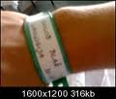
ZAMENJAVA OSKRBOVANCEV
Je zlasti problem pri zmedenih in
dementnih oskrbovancih.
Uporabimo zapestnice ali obeske z podatki oskrbovanca.

Slide 15
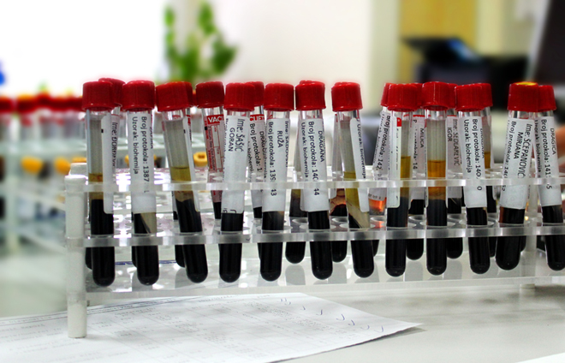
ZAMENJAVA PREISKOVALNEGA MATERIALA:
Posledica je lahko napačno zdravljenje oskrbovancev, zato je potrebna velika previdnost pri jemanju, označevanju in transportu preiskovalnega materiala.

Slide 16
HVALA ZA POZORNOST.

